Slide 1
ИСТОРИЯ КРЕСЛА
ПРЕЗЕНТАЦИЯ КОВАЛЁВОЙ З.В.

Slide 2
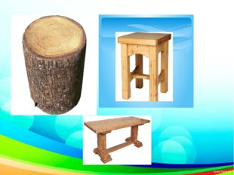

Slide 3
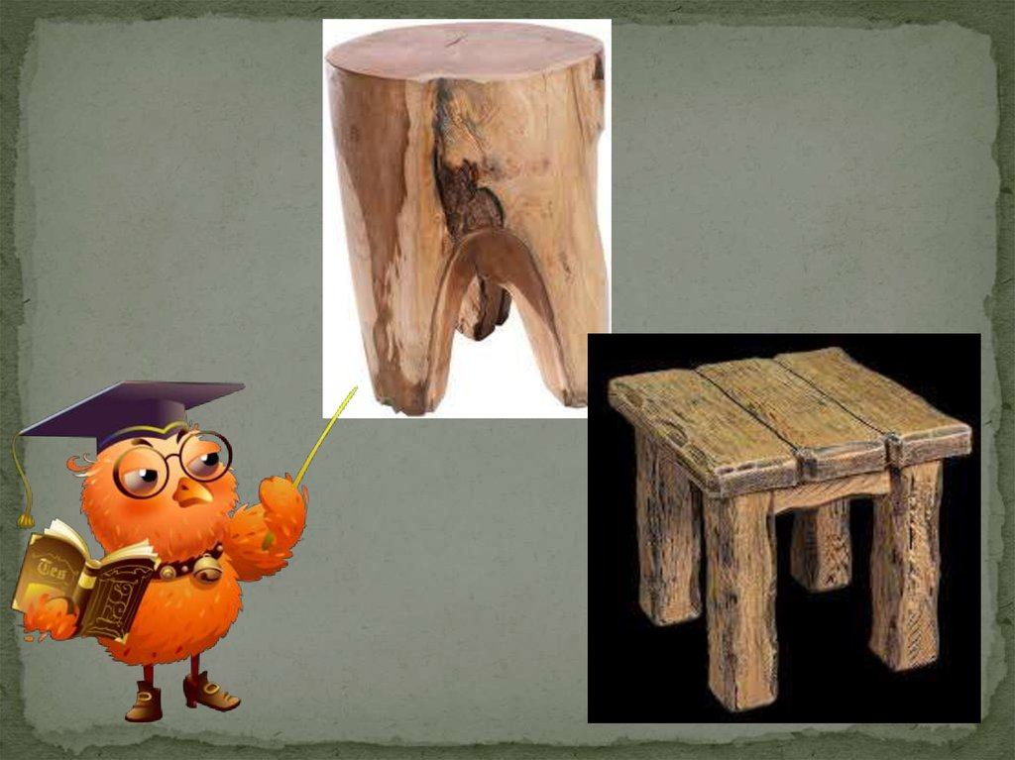
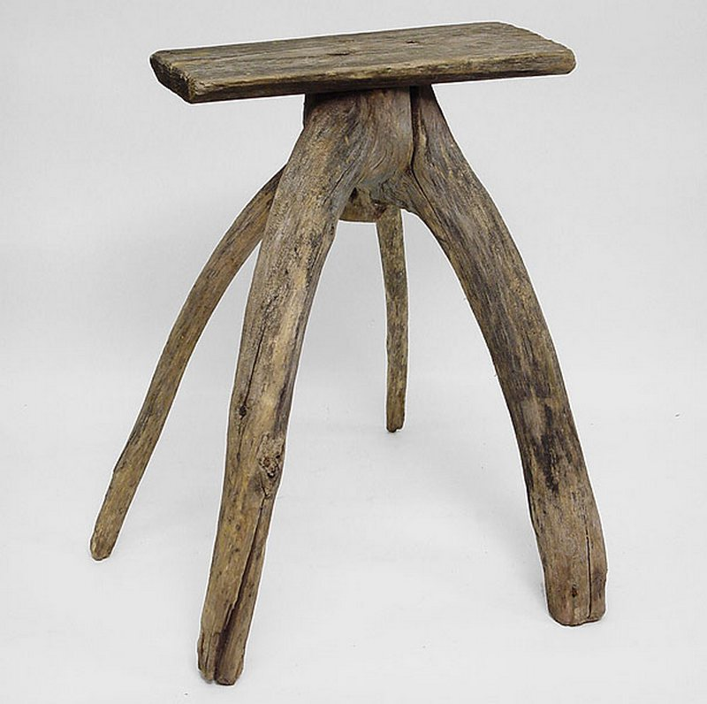

Slide 4
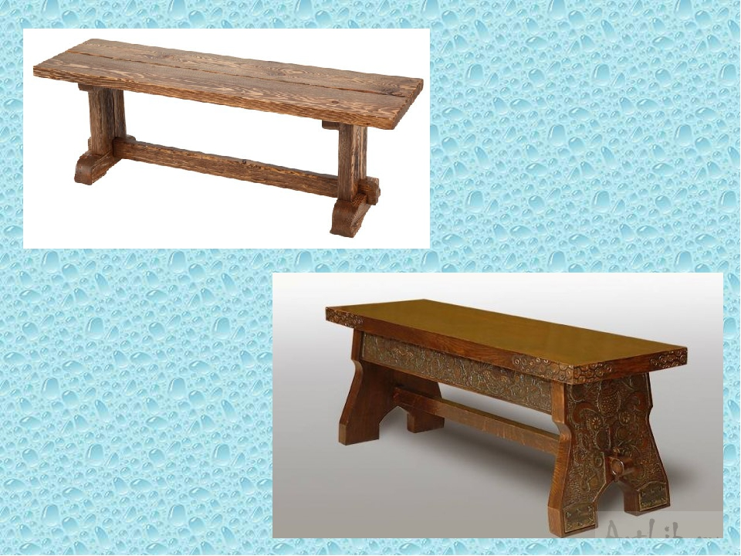

Slide 5
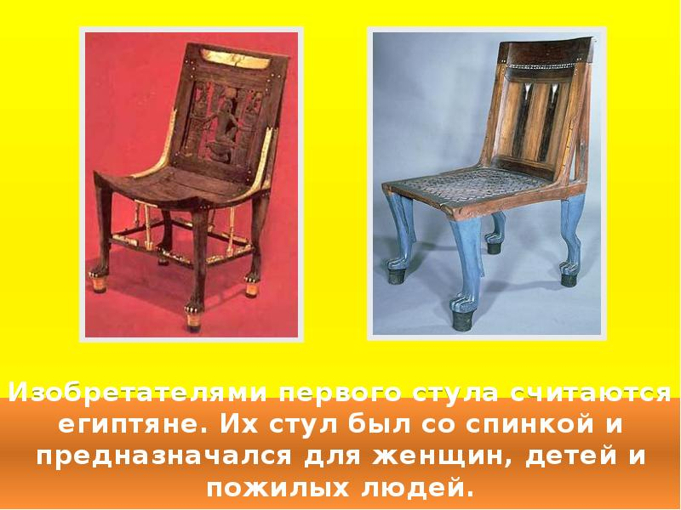

Slide 6
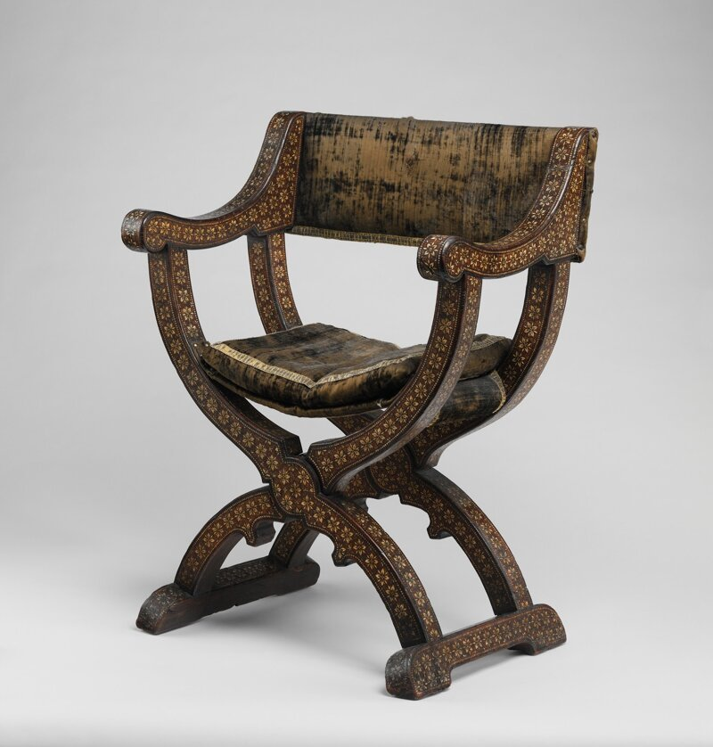
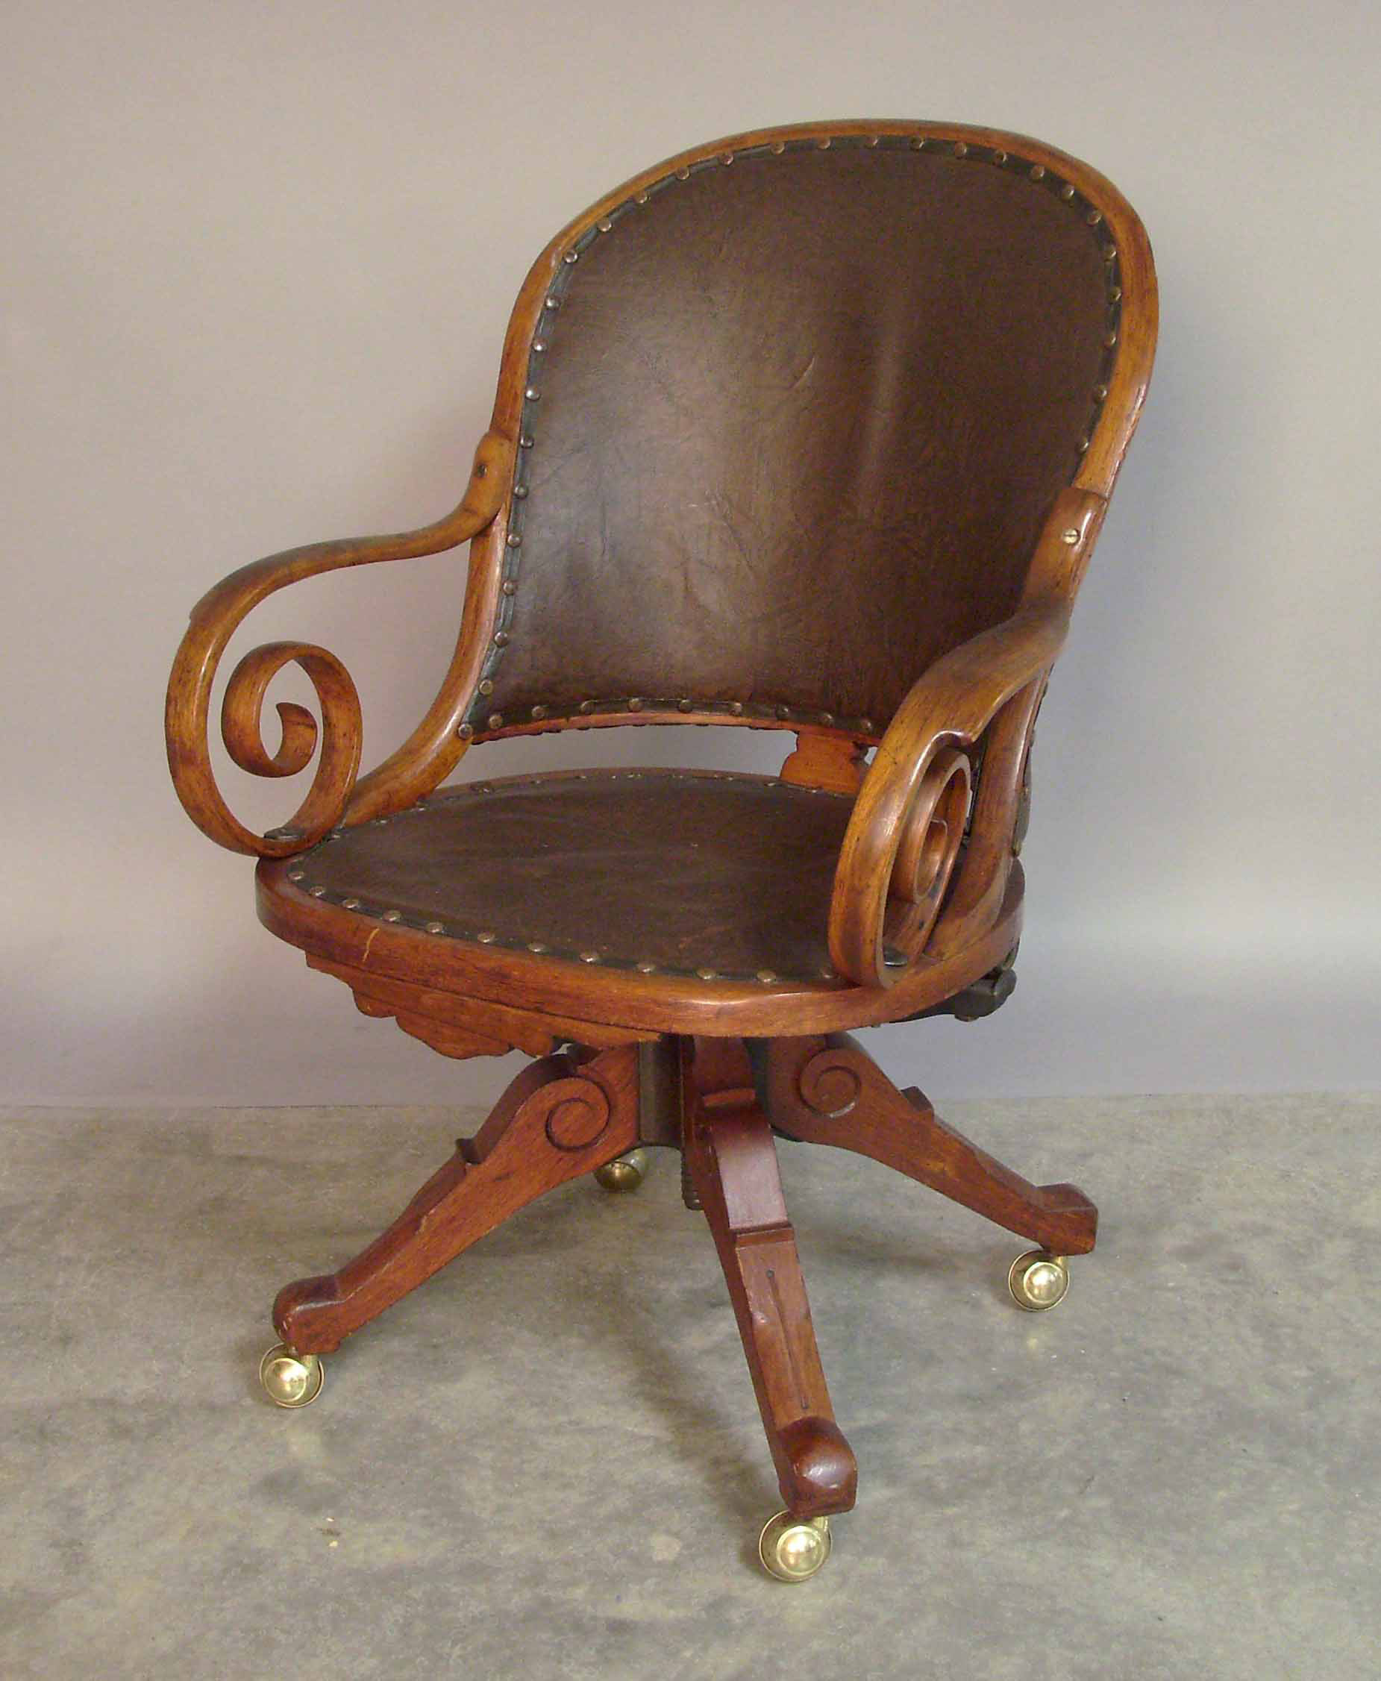

Slide 7
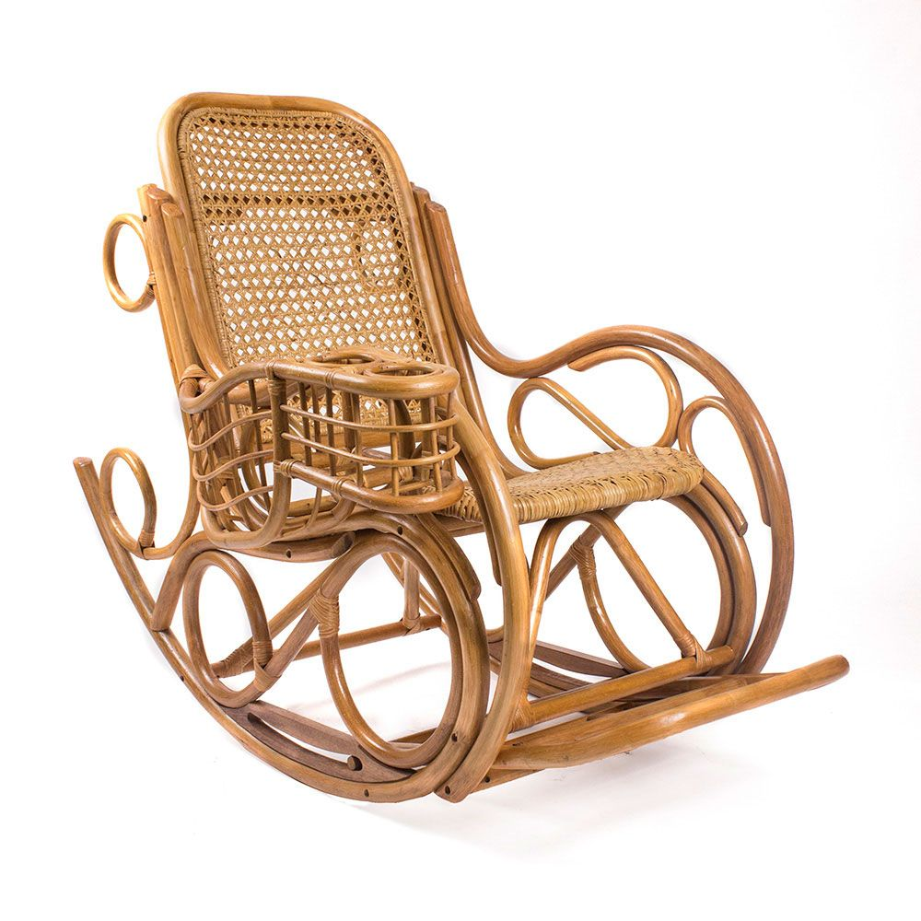
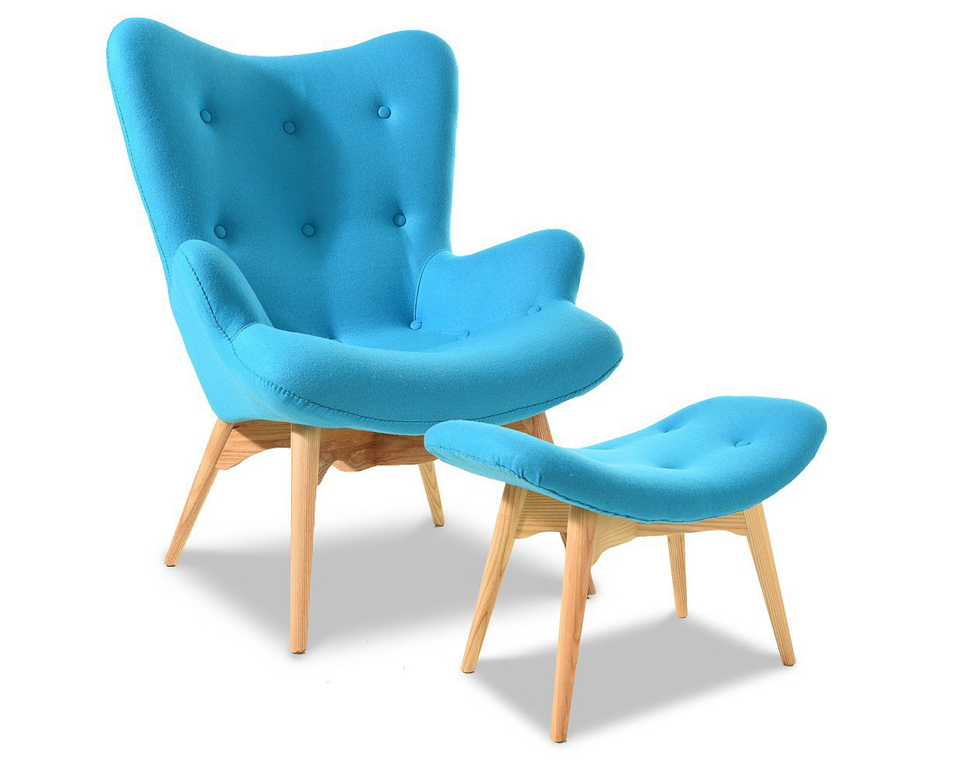

Slide 8
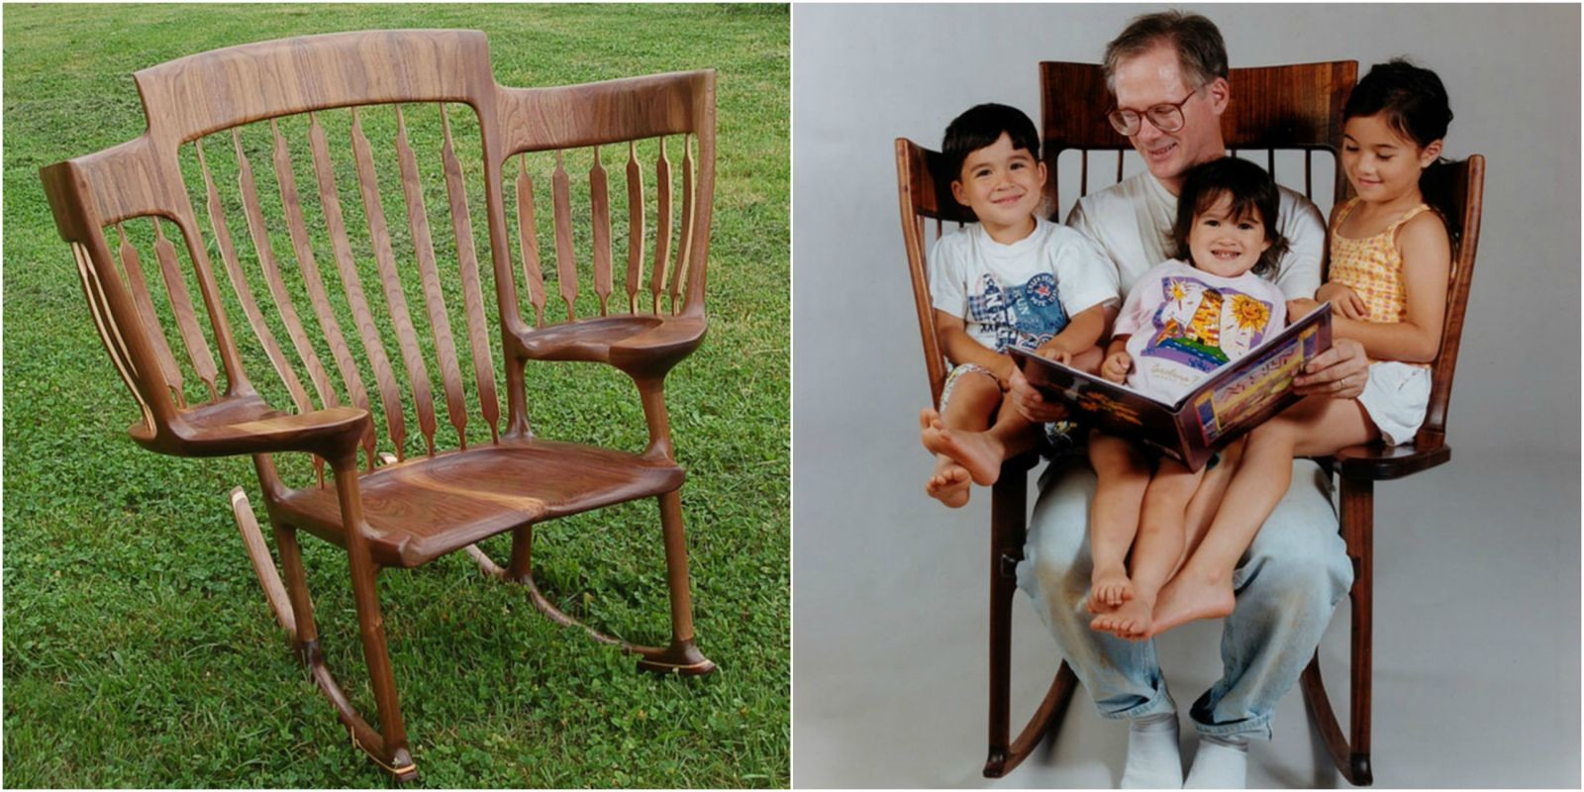

Slide 9
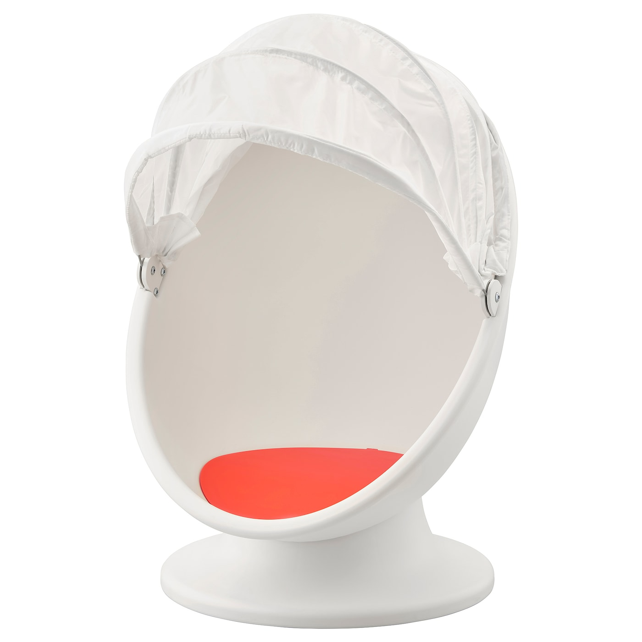

Slide 10
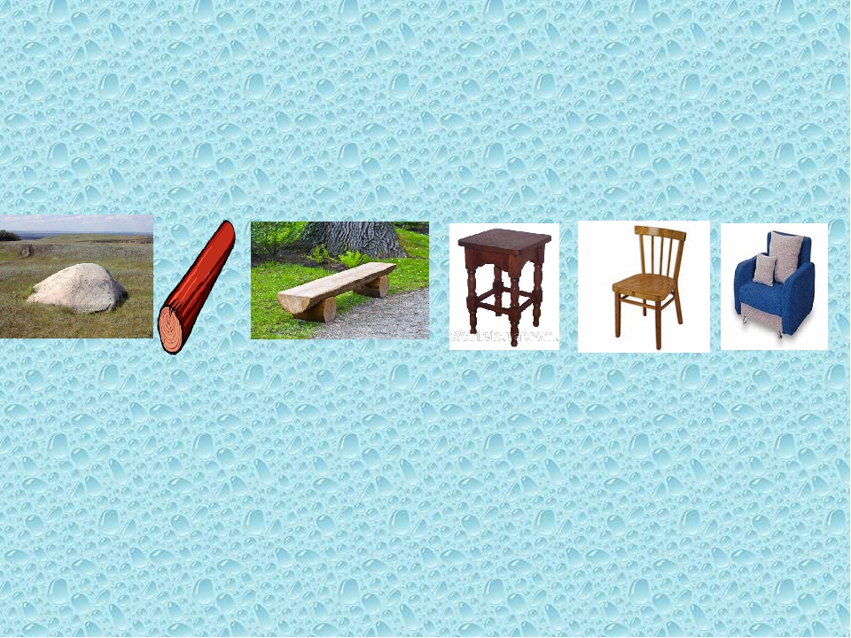

Slide 11
Уважаемые родители данный материал предложен вам, чтоб вы могли в доступной форме рассказать ребёнку о истории кресла.
Цель : расширить представления об объекте окружающего мира — кресле, сформировать элементарные представления об изменении видов человеческого быта на примере его истории.

